Slide 1

Семинар 3.
Функциональная парадигма в Java
λ -> функции, Generics, Optional, Vavr
Хасанов Анвар | Старший разработчик

Slide 2

План семинара
Что такое функциональный подход и как он применим в java
Зачем нужны Generics и что такое type erasure
Улучшим наш проект!
Добавим Registry<K,V> в factory
Минималистично перепишем наш strategy
Optional: прощаемся с null в репозитории
Advanced
Байткод: лямбда vs анонимный класс
Try-catch VS Vavr

Slide 3

Функциональное программирование
Функциональные интерфейсы и лямбда функции

Slide 4
Чистый функциональный подход
Pure functions
Immutability
возвращаемые значения идентичны при идентичных аргументах
отсутствие побочных эффектов при выполнении (не меняет внешние переменные)
Данные неизменяемы, если надо их изменить – создаем новые копии
1
2
Функции = объекты
Декларативный подход
Языки ФП
Можем сохранять функции в переменные и передавать в другие функции
В отличии от императивного подхода разработчик описывает скорее что надо сделать а не как
Lisp
Scala (ФП + ООП)
Haskell
JS (отчасти)
3
4
5

Slide 5
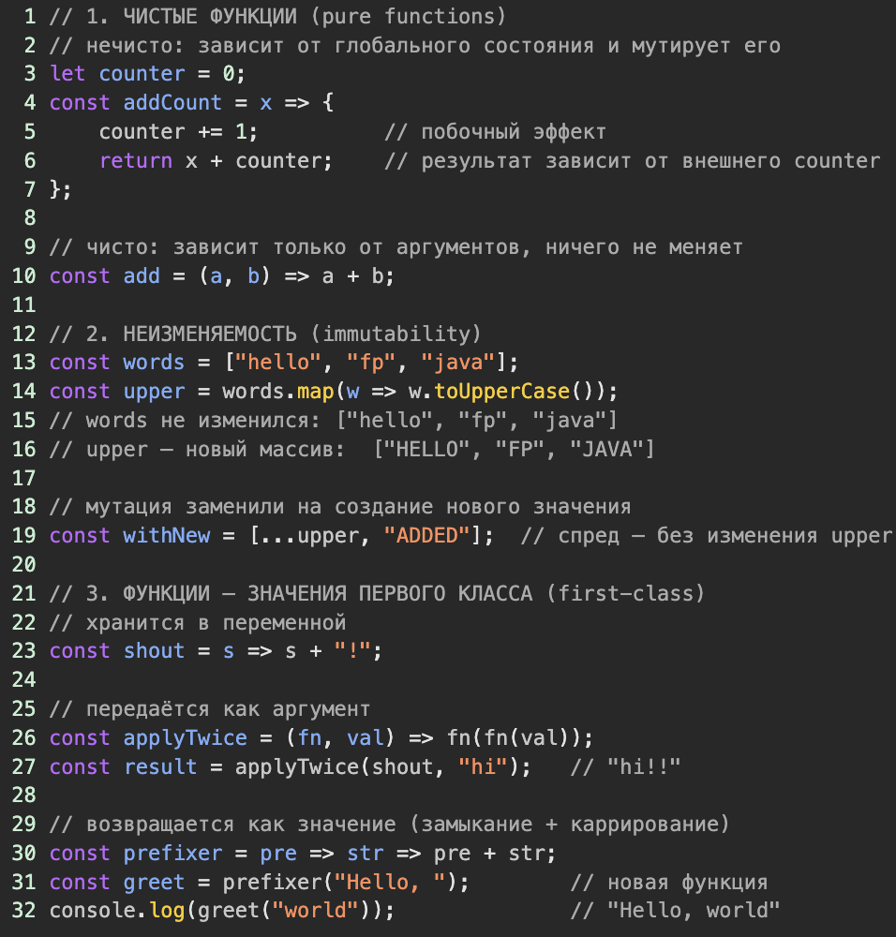

Javascript
Чистые функции
Неизменяемость
Функции как объект первого порядка – можем хранить их в переменных или даже передавать друг другу

Slide 6

А как же Java?

Slide 7
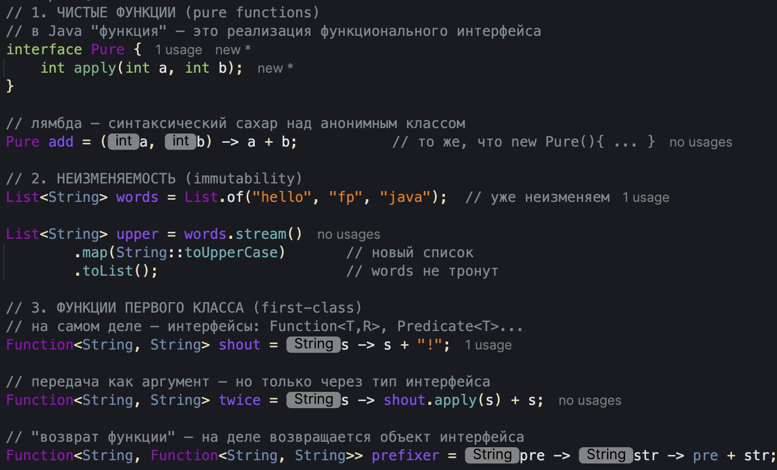
Java
Чистые функции = если напишите сами
Неизменяемость = если напишите сами
Функции как объект первого порядка = на самом деле просто экземпляры интерфейсов

Slide 8


Haskell (например)
Java
Функциональный
ООП с имитацией функционального подхода
Функция как объект первого порядка
Синтаксический сахар. Быстрая анонимная реализация функционального интерфейса
Неизменяемость - гарантия
Неизменяемость – самодисциплина и принцип
Автоматическая типизация
VS
Строгая типизация
Строго функциональный язык программирования, к которому надо (с болью) привыкать и перестраивать само мышление для эффективной разработки
ООП язык, в который добавлена имитация функционального подхода в ограниченном масштабе. Можно писать привычный код и использовать ФП по необходимости

Slide 9
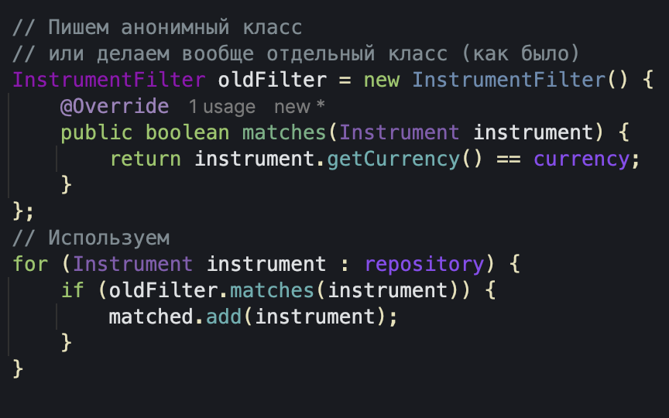
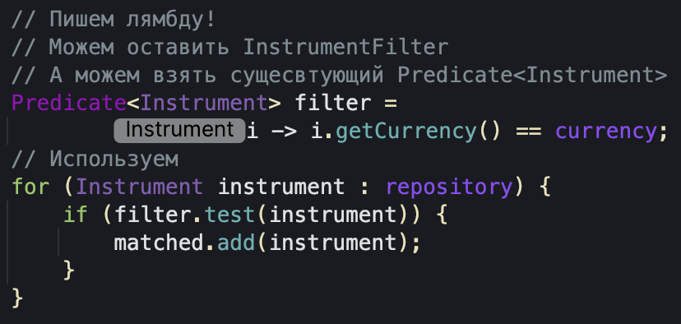


Как было раньше
И как сейчас
Java < 1.8
Java > 1.8
До введения синтаксического сахара в Java 1.8 можно было использовать только ванильные средства ООП.
Приходилось или писать полную имплементацию интерфейсов или же использовать анонимные классы (что было не сильно лучше)
Посмотрим на примере нашего паттерна Strategy
Приходится писать целую кучу лишнего!
Мы ведь просто хотим проверить что currency инструмента равна переданной, зачем нам все эти лишние слова, методы, @Override и прочее?
Зачем нам писать лишние буквы, если нас волнует только «возьми currency с инструмента и проверь, что она совпадает с переданной. Верни true/false»

Slide 10
Generics
<T>, <? super T>, <K extends String, ?> BiConsumer<X, ? super Throwable>
Что это вообще такое?

Slide 11
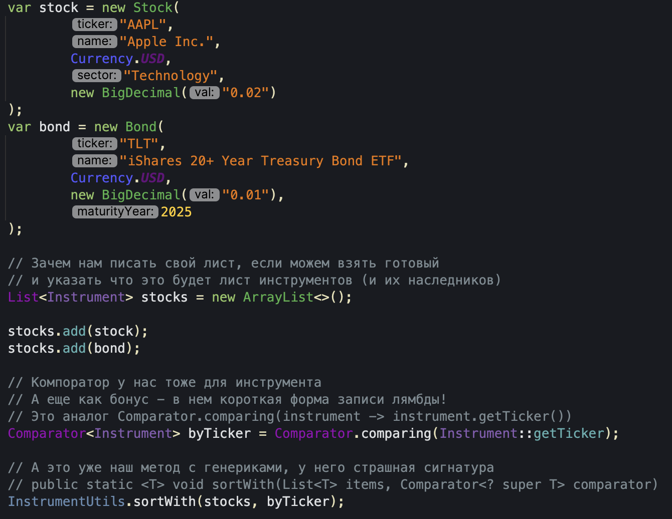
Generics в Java
Будем использовать все возможности существующих классов, мы же не хотим писать отдельную реализацию листа конкретно под хранение инструментов?
Генерики это 3-й тип полиморфизма
(вспоминаем семинар #1)
Общая задумка – пишем универсальный код для какого то типа данных, а затем подставляем его.
Например написали список для какого то Т, а затем уточнили, что это будет например String
Плюсы +
Меньше кода! Нам не надо писать одно и то же под разные типы вручную
Типобезопасность на этапе компиляции
Минусы –
Стирание типов (type erasure) – что это?
Не поддерживает массивы (никаких T[])
Не работает с примитивами (никаких List<int>)
Нет static (никаких public static T t)

Slide 12
А теперь про особенности работы Generics и более сложные конструкции
Стирание типов
Bounded type
После компиляции никаких типов не останется.
List<String> и List<Integer> станут просто List.
Все обращения к generic переменным получат явные касты
Часто мы хотим использовать не конкретный тип, а связанный с им по ООП иерархии (его наследников или родителей)
Для этого можно использовать
<T extends MyClass> - наследники
<T super MyClass> - родители
1
2
Wildcard
PECS (Producer Extends, Consumer Super)
Инвариантность
Ковариантность
Контравариантность
Если мы не знаем какой тип будет, то можем использовать wildcard, то есть ключевой символ <?>. Так мы показываем, что примем любой генерик.
А еще его можно сделать bounded
<? extends MyClass>
<? super MyClass>
Правила работы с wildcard
- Из <? extends X> можно только читать
- В <? super X> можно только записывать (или читать Object)
List<Instrument> и List<Stock> инвариантны (не связаны никак)
List<? extends X> - ковариантен
List<? super X> - контравариантен
3
4
5
(отдельный слайд ☺)

Slide 13
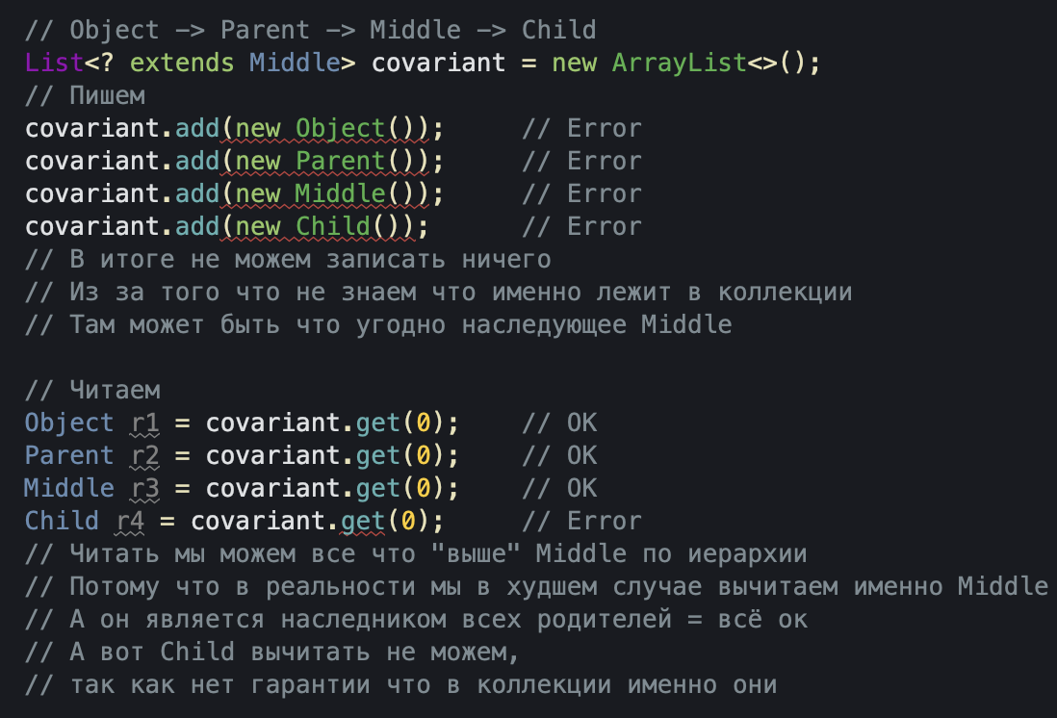
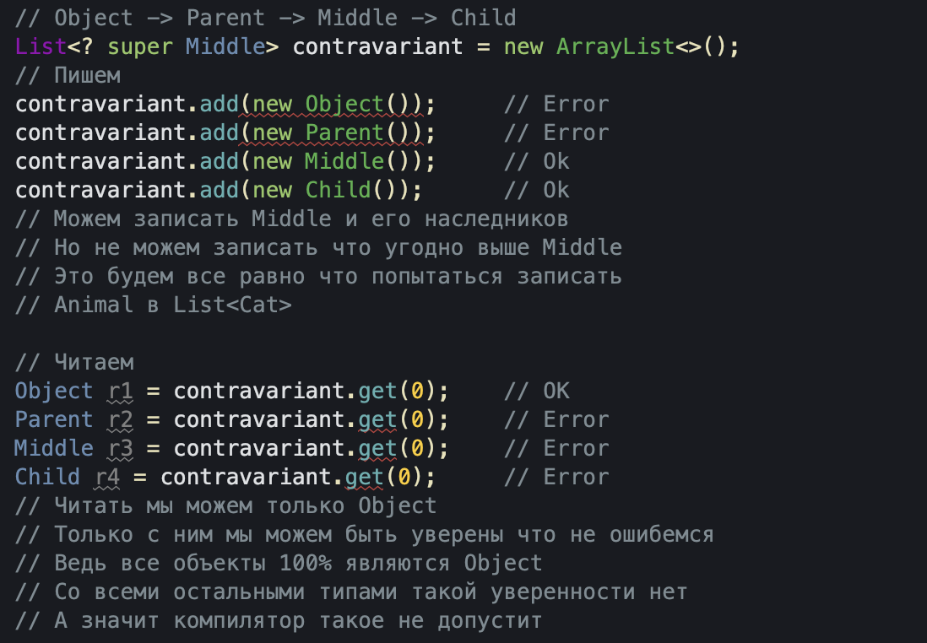

Подробнее про контра/ко-вариантность
Ковариантность
Контравариантность
Можем читать, но не можем писать, так как не знаем будет ли записываемый нами тип наследником реального типа в коллекции
Можем только записывать класс и его наследников, читать можем только Object (довольно бесполезно получается)

Slide 14
Optional<T>
Удобная обертка объектов, которая защитит нас от null

Slide 15
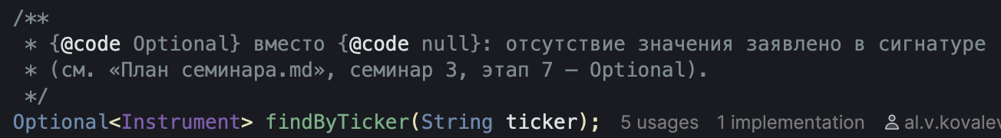
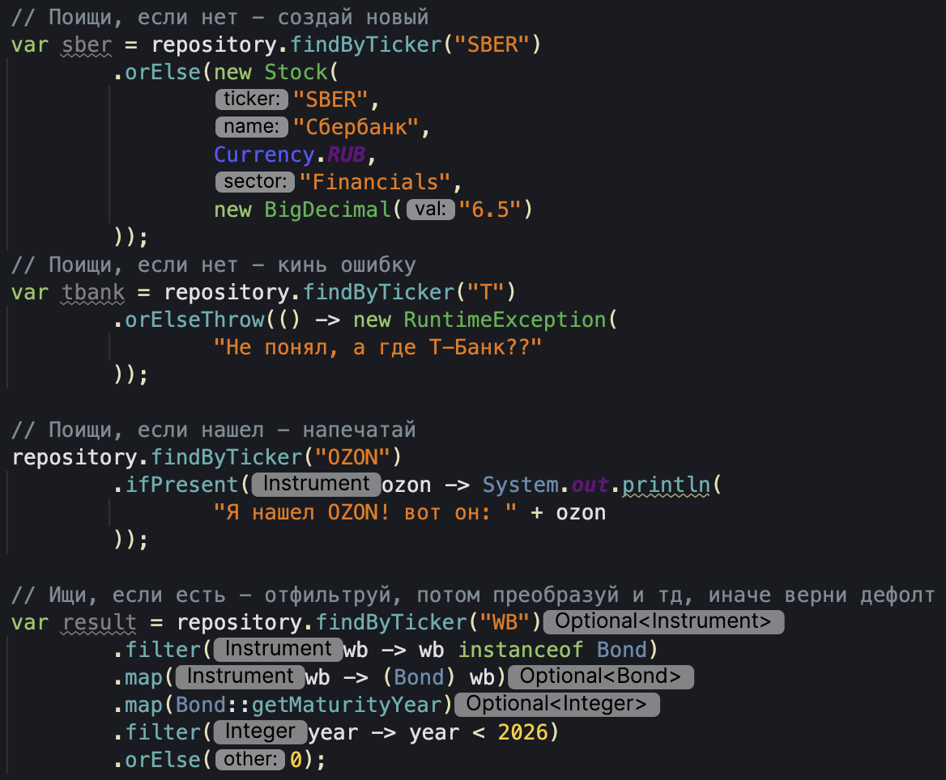
Optional<T>
Добавим find метод в наш репозиторий, который возвращает Optional<Instrument>
Класс-обертка над любым другим объектом (генерик Т)
Создан как подобие Maybe в Haskell/Scala
Как бы нам это использовать?
Общая задумка – оборачиваем экземпляр объекта (или null) и используем удобные методы для работы, не боясь получить NullPointerException
Основные методы
.of / .ofNullable – обернуть объект в Optional
.get() – достать объект без проверки
.orElse / orElseGet – достать объект или вернуть запасной
.orElseThrow – достать объект или кинуть ошибку, если его нет
map / filter – промежуточные операции (почти как стрим апи, о котором поговорим позже)
isPresent – проверить что объект внутри есть
ifPresent – выполнить что то, если объект есть

Slide 16
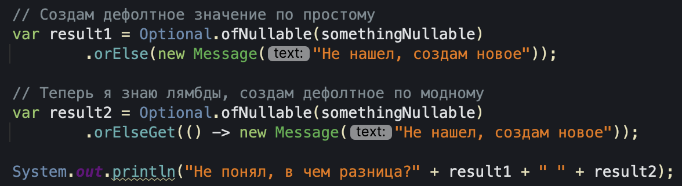

Дополнительный вопрос – а в чем разница?
???
Просто более модный способ написать один и тот же код?

Slide 17
Advanced – а что под капотом?
Глянем байткод

Slide 18
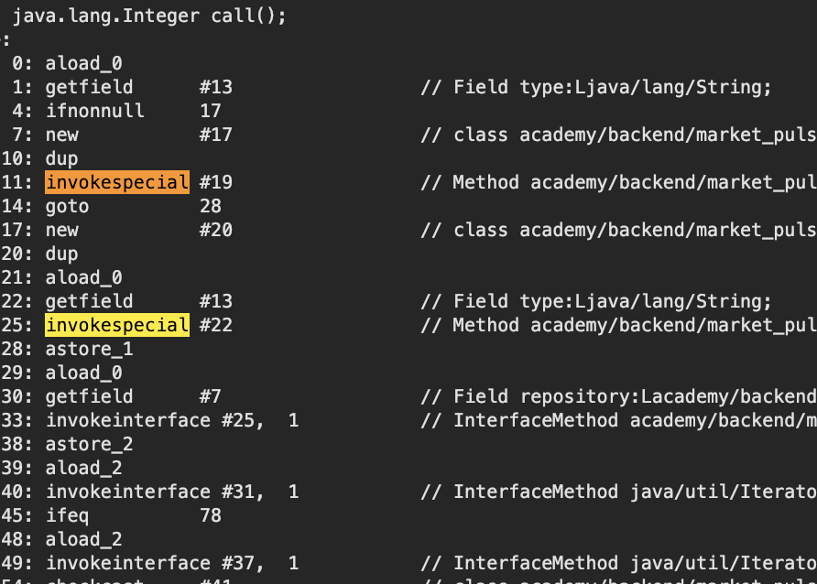
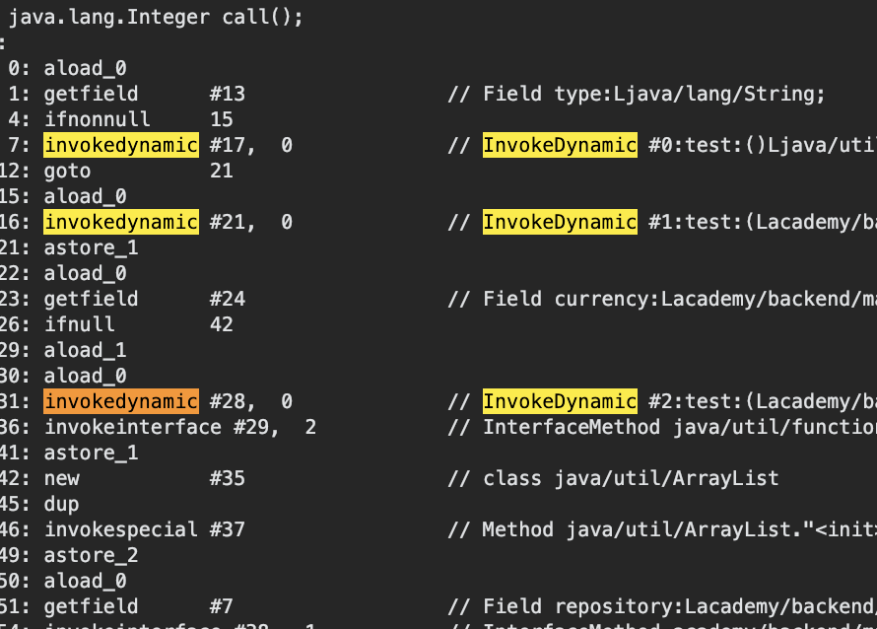
Обычный код
Лямбды
invokespecial – компилятор уже знает что и откуда вызывается.
Диспетчеризация статическая, нет бутстрапа (метод с первого раза вызывается напрямую).
Расходы минимальны, работает быстро
invokedynamic – компилятор не знает что и откуда вызывается, это будет ясно только в рантайме.
Диспетчеризация динамическая, бутстрап через LambdaMetafactory.
Первый вызов будет дольше, потом будет кеширование.

Slide 19
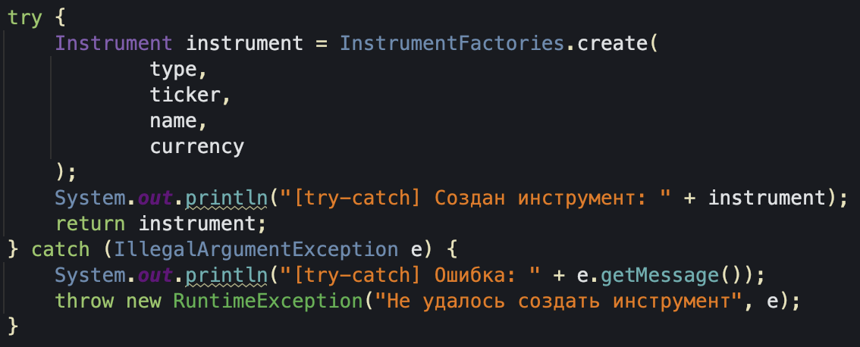
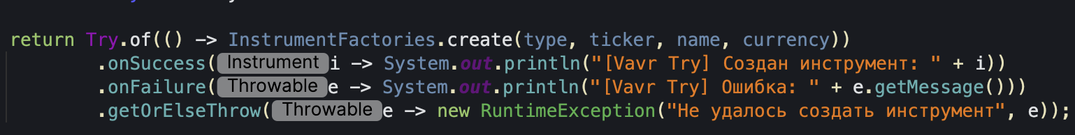
Vavr
Библиотека позволяющая работать с ошибками в Java в более «функциональном» стиле.
Старый ванильный java код
Плюсы
+ Ошибка как значение, а не исключение
+ Более мощный Optional
+ Более мощные иммутабельные коллекции
+ Каррирование
+ pattern-matching, tuple и тд
Минусы
- Его нет в ванильной Java, надо подключать
Модный код на vavr в функциональном стиле
Vavr делает программирование декларативным.
Ошибки, отсутствие значения, побочные эффекты — всё это становится значениями и типами, видимыми в сигнатуре, а не скрытым поведением.
Java = состояние + команды + исключения
Vavr = данные + чистые функции + ошибка как значение
Наш код стал короче и моднее!
Теперь он написан через лямбды и функциональный стиль и похож на пайплайн.
И это лишь крошечная часть того, что можно реализовать через Vavr.

Slide 20
Этап 9. Итоги
Filter-классы заменены Predicate<Instrument>
Разобрали, во что лямбда компилируется (invokedynamic)
InstrumentFactories стал частным случаем Registry<K,V>
findByTicker / Registry.get() больше не возвращают null
Познакомились с Try/Either из Vavr
Следующий семинар: обработка ошибок и исключений, замер оверхеда через JMH

Slide 21


Итоги 3 семинара
Разобрались что такое функциональное программирование и как оно выглядит в джаве
Разобрались с генериками и особенностями их работы
Посмотрели на Optional (лямбды + генерики)
Улучшили наше приложение
  - Переписали наши strategy на лямбды
  - Добавили Registry<K, V> для нашeй factory
  - Обезопасили наш репозиторий через Optional
А так же!
Посмотрели под капотом на отличие в байткоде с лямбдами
Немного познакомились с Vavr библиотекой

Slide 22
Оставьте, пожалуйста, обратную связь!
Обратная связь позволяет нам самосовершенствоваться и делать курс лучше!

Slide 23

Спасибо
за внимание!

